Slide 1
Epidemia COVID-19
Monitoraggio del rischio
8 ottobre 2021
Silvio Brusaferro
Istituto Superiore di Sanità

Slide 2
Situazione epidemiologica in Europa

Slide 3
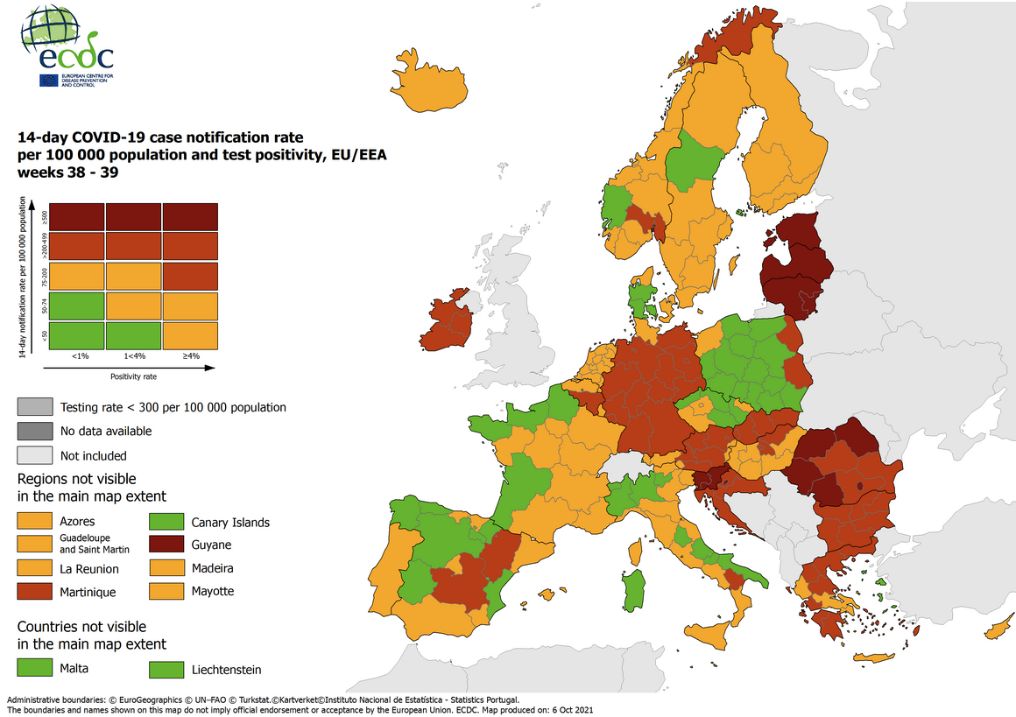
Casi notificati al Centro Europeo per la Prevenzione ed il Controllo delle Malattie (ECDC)
La situazione italiana riflette l’epidemiologia di altri paesi UE/SEE (7 ottobre)
https://www.ecdc.europa.eu/en/covid-19/situation-updates/weekly-maps-coordinated-restriction-free-movement

Slide 4
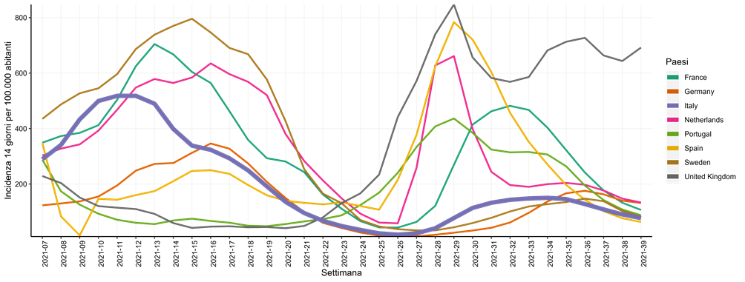
Andamento incidenza (14 gg) in quasi tutti i paesi europei (ECDC) fino al 7 ottobre
Data di ultimo aggiornamento: 7 ottobre 2021

Slide 5
Situazione epidemiologica in Italia

Slide 6
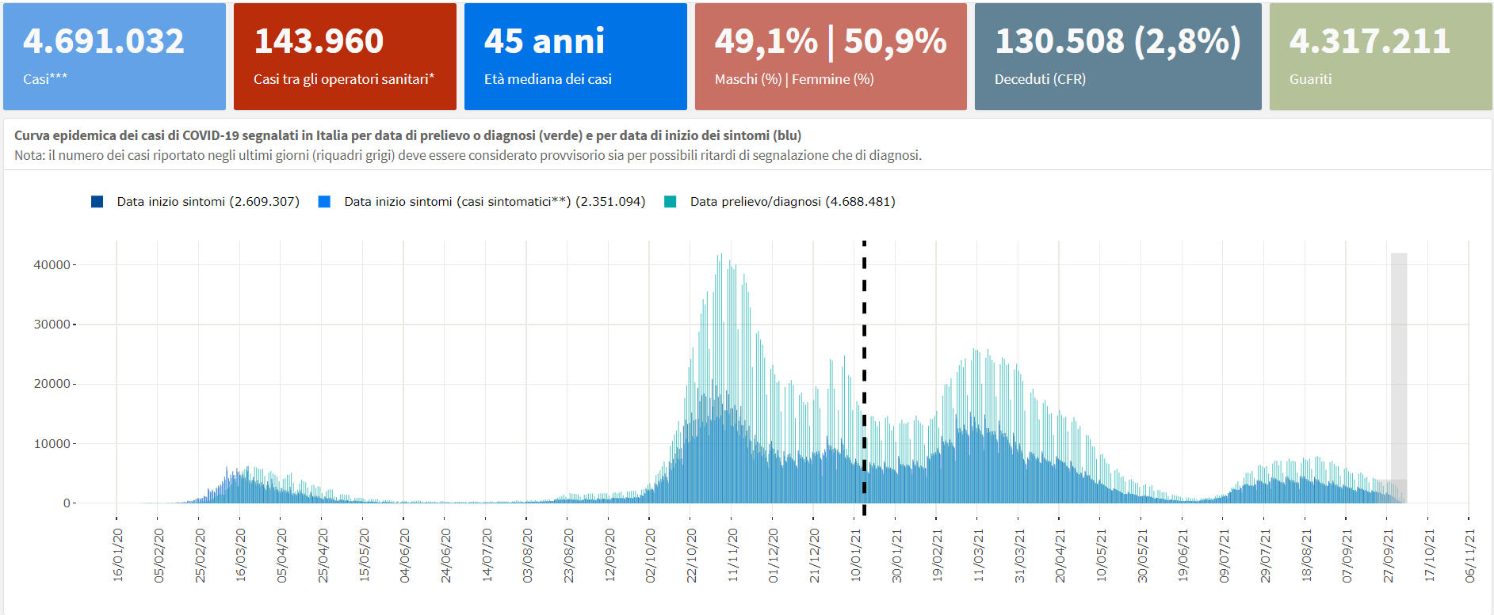
Casi notificati al sistema di Sorveglianza integrata COVID-19 in Italia
Data di ultimo aggiornamento: 6 ottobre 2021

Slide 7
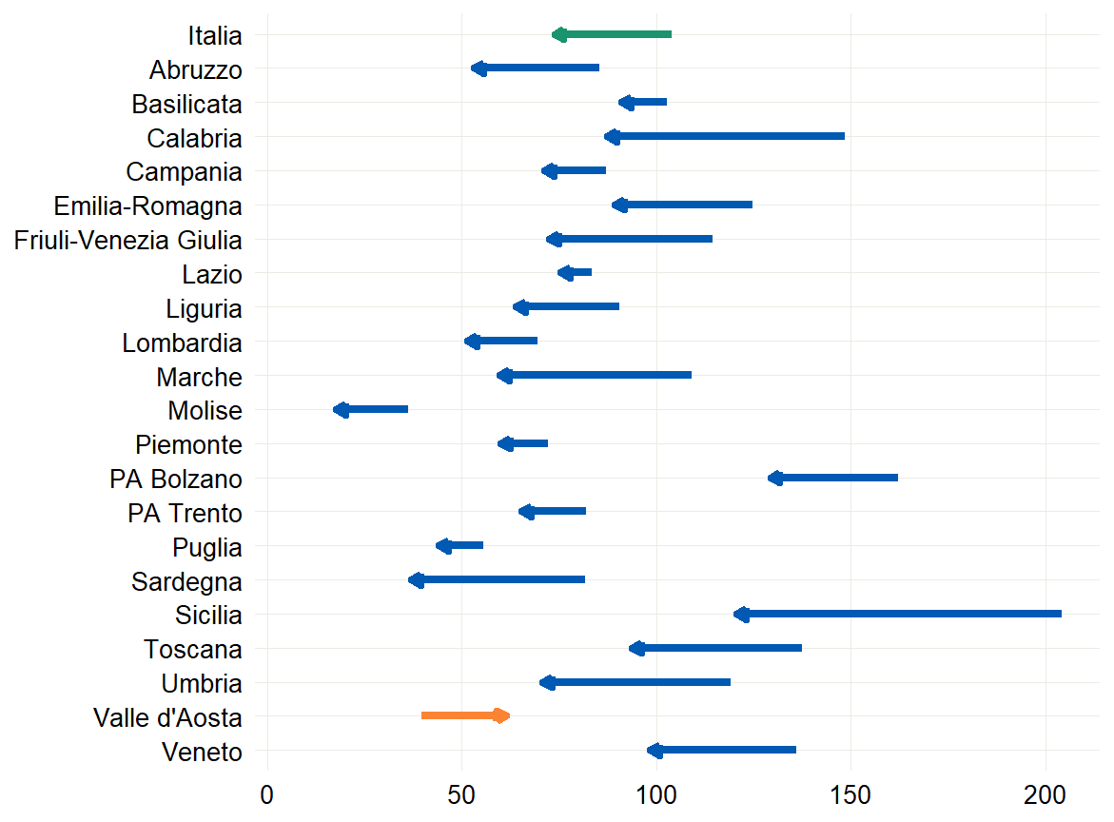
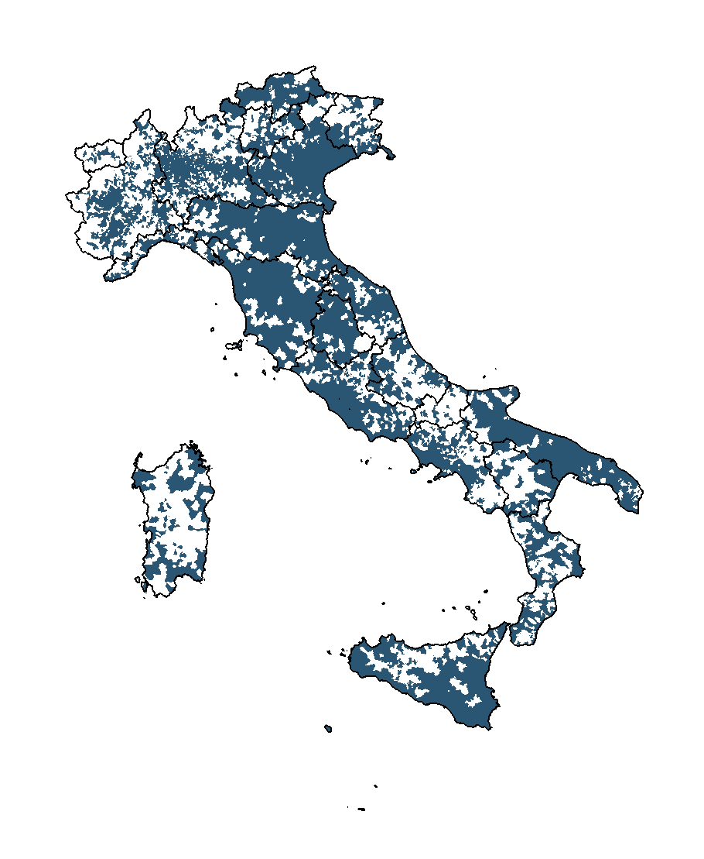
Una sola Regione/PA con casi in aumento e nuovi casi presenti su parte del territorio nazionale negli ultimi 14 giorni
3.954 comuni con almeno un caso nelle ultime due settimane
4.230 comuni nelle due settimane precedenti
CONFRONTO TRA IL NUMERO CASI DI COVID-19 (PER 100.000 AB) DIAGNOSTICATI IN ITALIA
PER REGIONE NEL PERIODO 20/9-3/10/2021 E 6-19/9/2021
Data di ultimo aggiornamento: 6 ottobre 2021

Slide 8
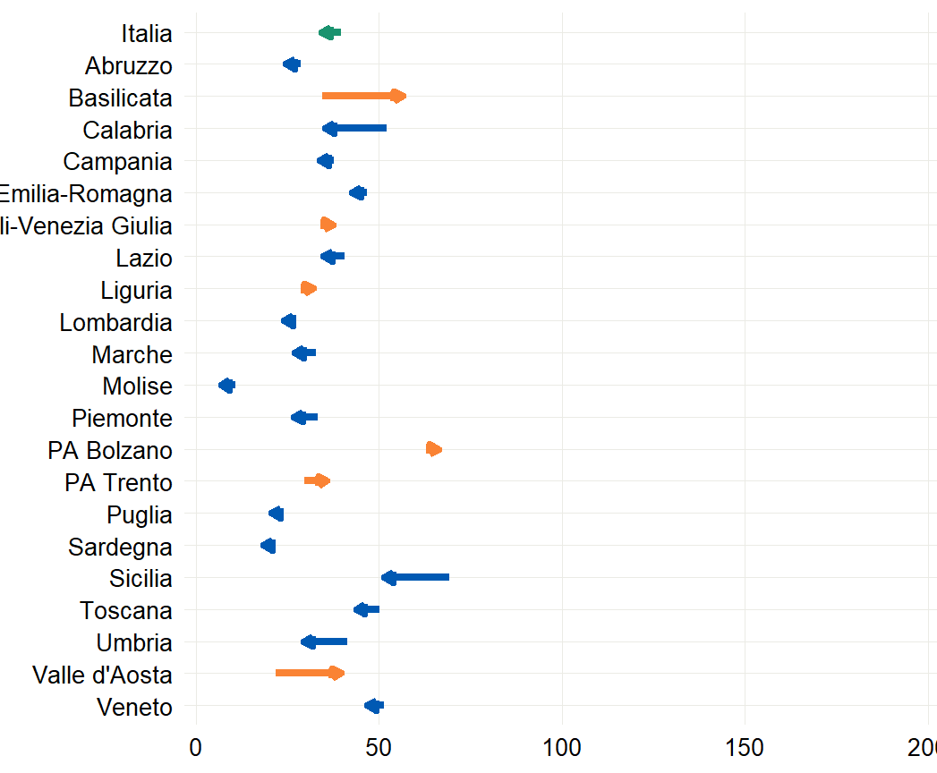
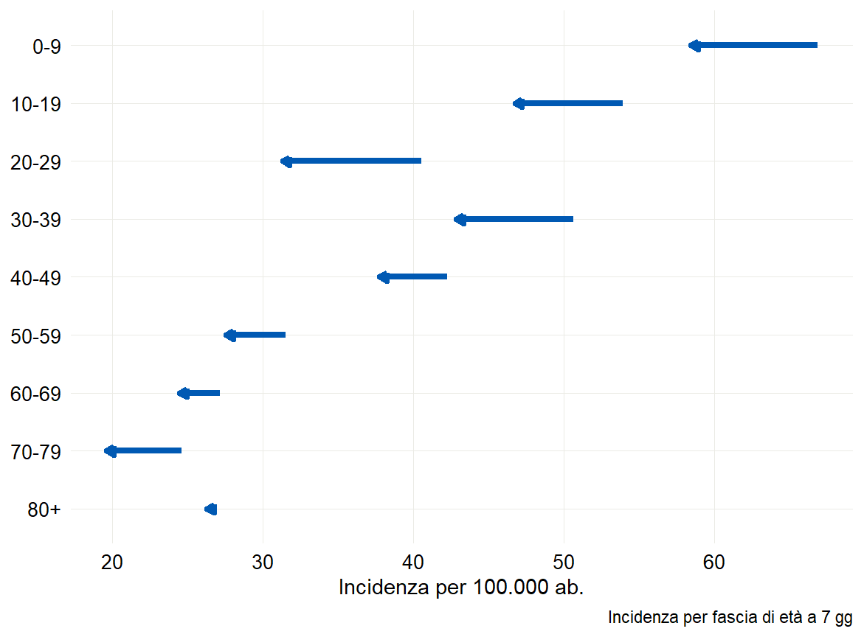
Casi in aumento solo in 6 Regioni/PPAA ma nessuna fascia d’età è in aumento,
negli ultimi 7 giorni
CONFRONTO TRA IL NUMERO CASI DI COVID-19 (PER 100.000 AB) DIAGNOSTICATI IN ITALIA PER REGIONE E PER FASCIA D’ETA’ NEL PERIODO 27/9-3/10/2021
Data di ultimo aggiornamento: 6 ottobre 2021

Slide 9
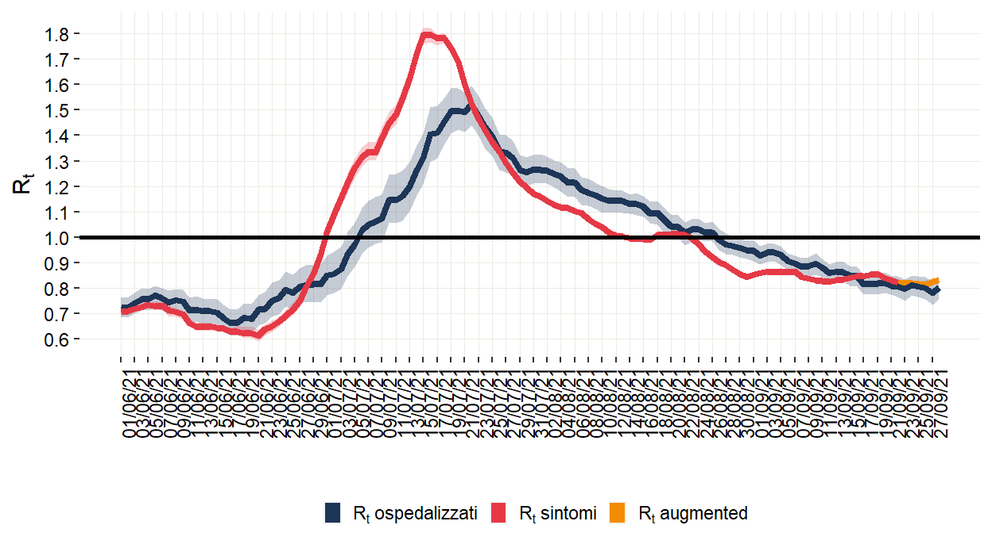
STIMA NAZIONALE DELL’RT PUNTALE (22/9), RT OSPEDALIZZAZIONI (28/9) E RT «AUGMENTED» (28/9) CALCOLATI CON DATI AL 6/10/2021
Puntuale: 0,82 (IC95%: 0,82-0,83) al 22 settembre 2021
Augmented: 0,83* (IC95%: 0,81-0,84) al 28 settembre 2021
Ospedalizzazioni: 0,80 (IC95%: 0,76-0,85) al 28 settembre 2021
*Valore non completamente affidabile a causa di un problema tecnico di comunicazione dei dati da parte di una Regione
Data di ultimo aggiornamento: 6 ottobre 2021

Slide 10
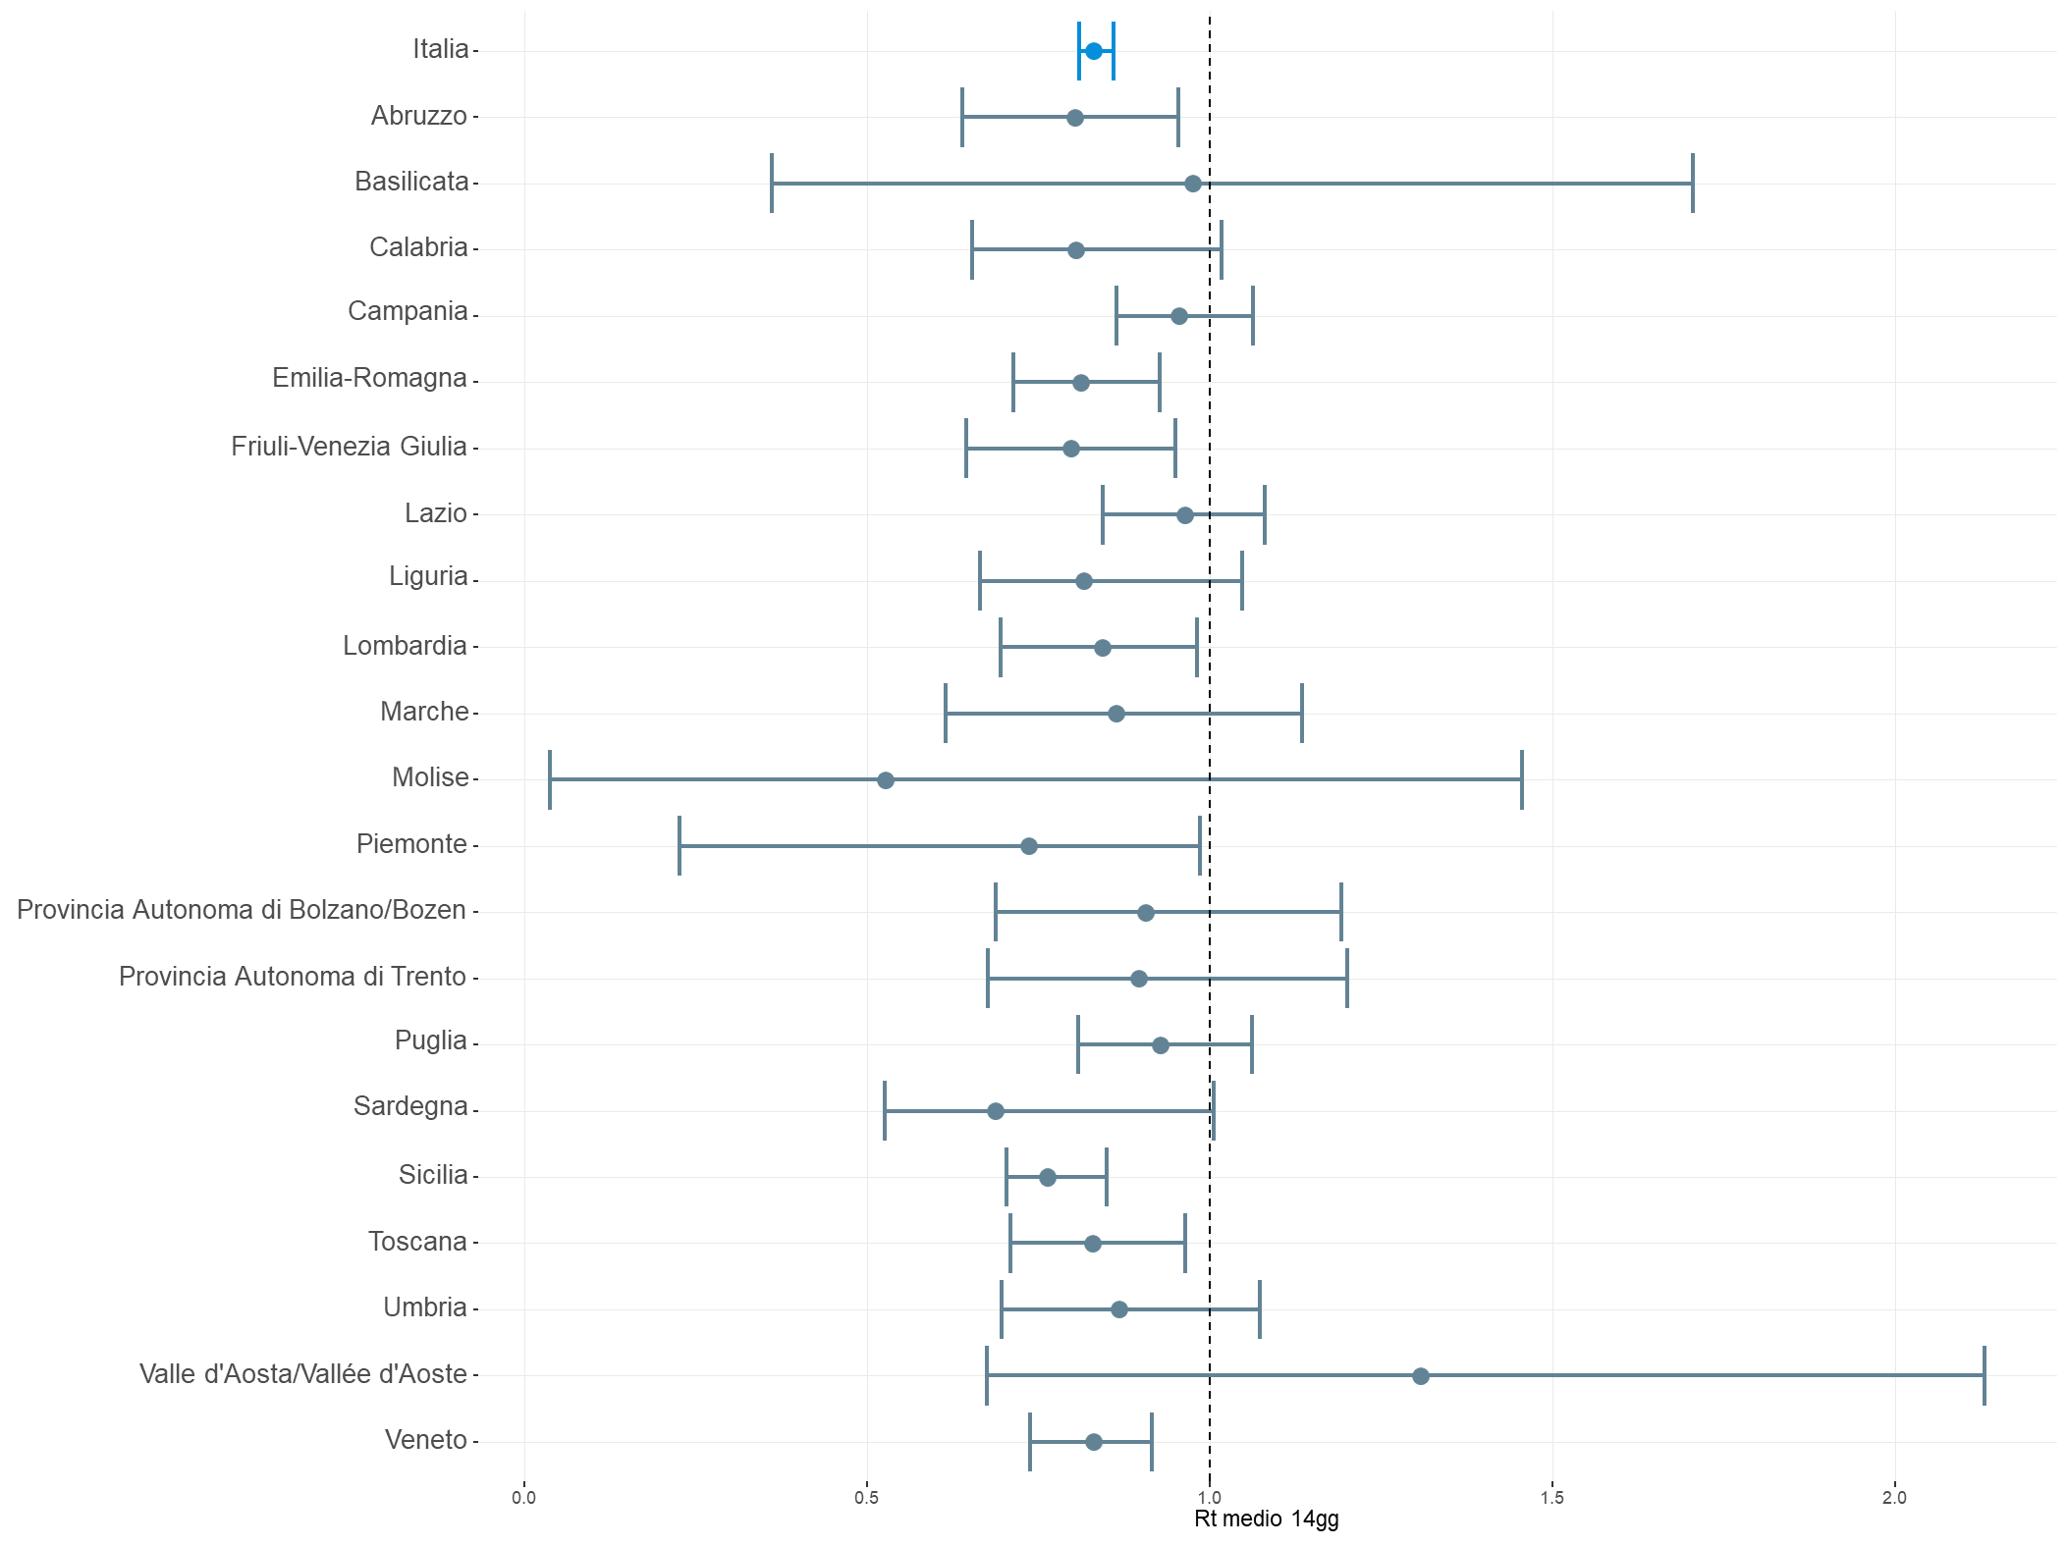
STIMA DELL’RT MEDIO 14gg PER REGIONE/PA BASATO SU INIZIO SINTOMI FINO AL 28 SETTEMBRE 2021, CALCOLATO IL 6/10/2021
Data di ultimo aggiornamento: 6 ottobre 2021

Slide 11
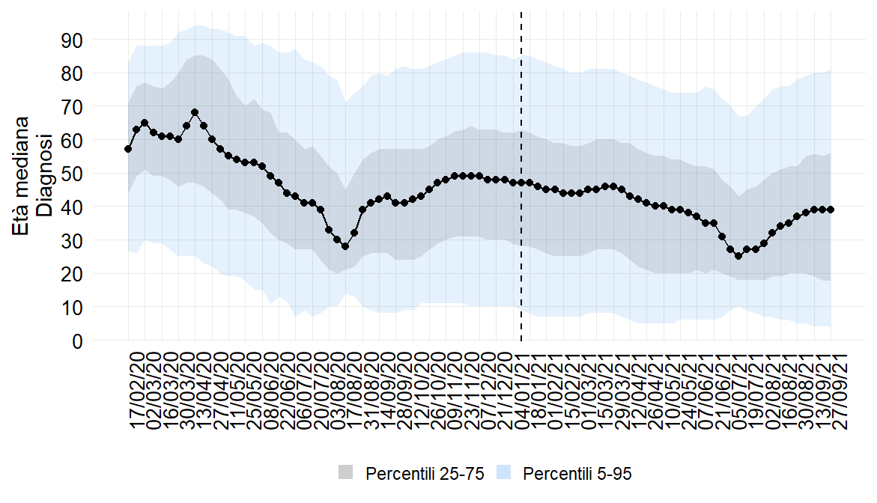
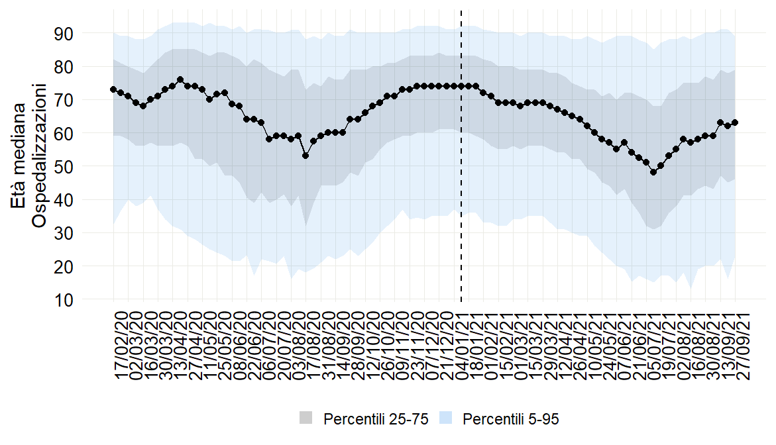
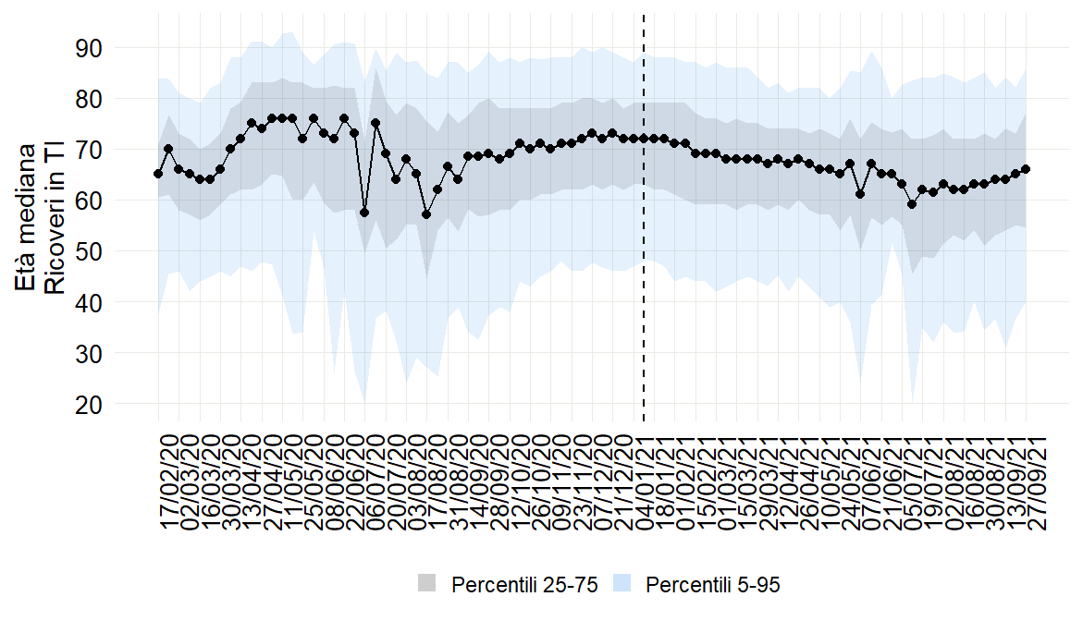
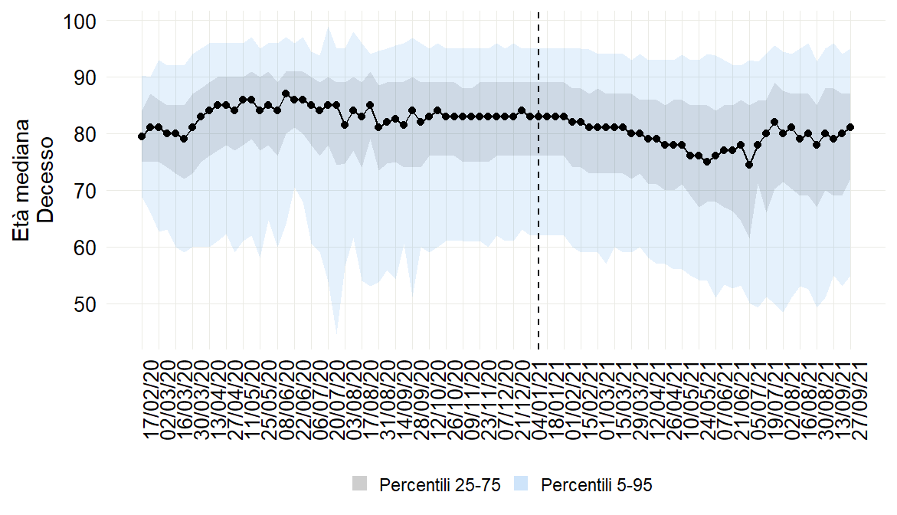
Età mediana alla diagnosi
Età mediana al primo ricovero
39 anni ultima settimana
63 anni ultima settimana
Età mediana all’ingresso in terapia intensiva
Età mediana al decesso
66 anni ultima settimana
81 anni ultima settimana

Slide 12
Focus sui casi pediatrici
Periodo di rilevazione: 04/01/2021 - 3/10/2021
Data produzione Report: 7 ottobre 2021
Data di aggiornamento dati: 7 ottobre 2021

Slide 13
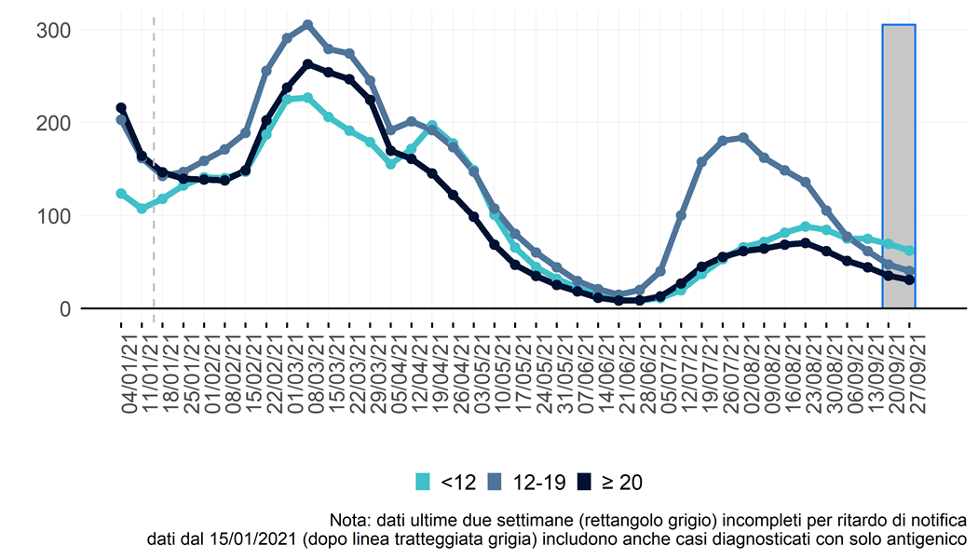
INCIDENZA PER 100.000 SETTIMANALE CASI CON ETÀ MINORE DI 12 ANNI, CON ETÀ COMPRESA TRA 12 E 19 ANNI E CON ETÀ MAGGIORE O UGUALE A 20 ANNI
Data di ultimo aggiornamento: 7 ottobre 2021

Slide 14
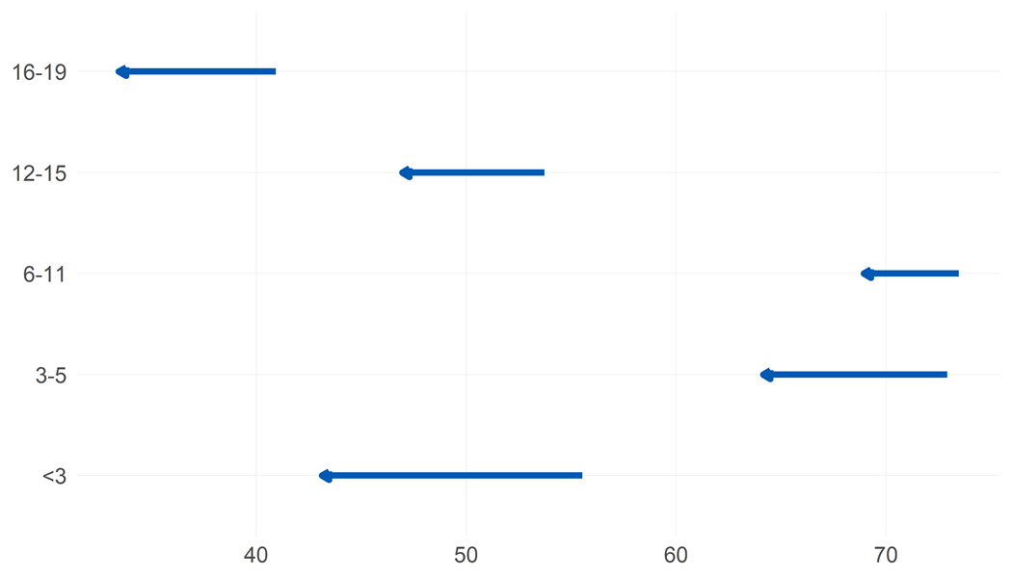
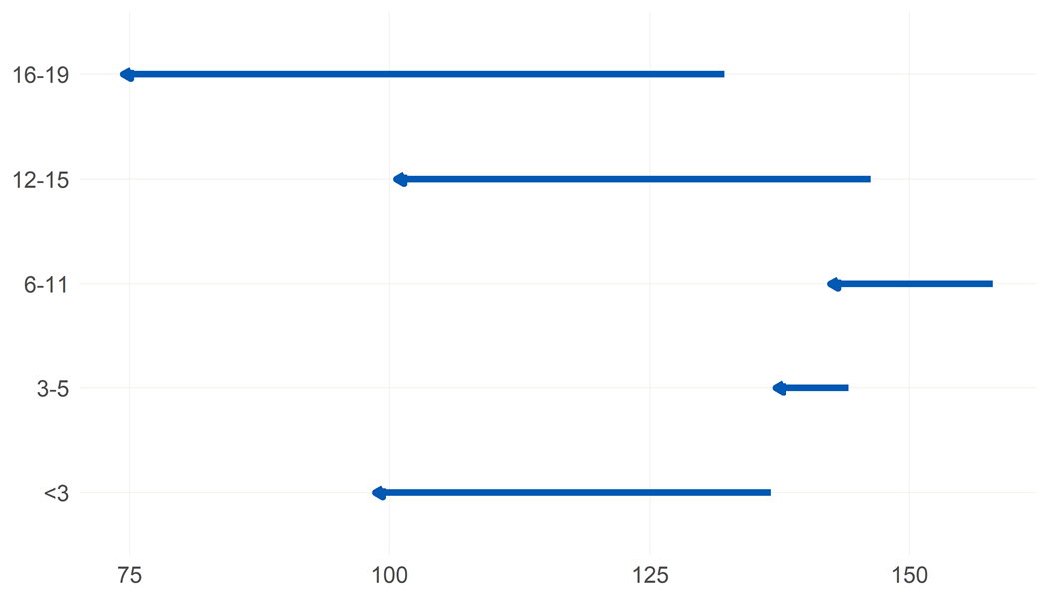
VARIAZIONE DELL’ INCIDENZA A 7 E A 14 GIORNI PER FASCIA DI ETÀ
Variazione incidenza a 7 giorni per fascia d'età (27/9-3/10/2021 e 20/9-26/9/2021)
Variazione incidenza a 14 giorni per fascia d'età (20/9-3/10/2021 E 6-19/9/2021)
13-26/9/2021 E 30/8-12/9/2021
Data di ultimo aggiornamento: 7 ottobre 2021

Slide 15
Flash Survey del 28 settembre 2021
Varianti SARS-CoV-2

Slide 16
Risultati
In totale hanno partecipato all’indagine le 21 Regioni/PPAA e complessivamente 133 laboratori.
1.308 sequenze sono state ottenute per l’analisi.
La stima di prevalenza a livello nazionale, ottenuta come la media delle prevalenze nelle diverse Regioni/PPAA pesate per il numero di casi regionali notificati il 23 settembre 2021, è:
100% (range: 100%-100%), variante delta
Sono stati segnalati 23 diversi sotto-lignaggi AY della variante delta.

Slide 17
Monitoraggio dell’impatto dell’epidemia sui servizi sanitari ospedalieri

Slide 18
Indicatori decisionali come da Decreto Legge del 18 maggio 2021 n.65 articolo 13 - Aggiornamento del 7/10/2021
Regione | Incidenza a 7 gg/100.000 pop - Periodo di riferimento 17-23 settembre 2021 | Incidenza a 7 gg/100.000 pop - Periodo di riferimento 24-30 settembre 2021 | Incidenza a 7 gg/100.000 pop - Periodo di riferimento 1-7 ottobre 2021 | % OCCUPAZIONE PL AREA MEDICA DA PAZIENTI COVID al 7/10/2021 | % OCCUPAZIONE PL TERAPIA INTENSIVA DA PAZIENTI COVID (DL 23 Luglio 2021 n.105) al 7/10/2021
Abruzzo | 30,1 | 28,2 | 23,7 | 3,6% | 2,8%
Basilicata | 38,7 | 45,7 | 42,7 | 8,0% | 1,6%
Calabria | 63,6 | 46,8 | 41,6 | 12,3% | 5,3%
Campania | 42,1 | 35,6 | 32,4 | 5,8% | 2,3%
Emilia Romagna | 54,1 | 46,9 | 43,1 | 4,3% | 5,2%
Friuli Venezia Giulia | 47,5 | 39,9 | 37,9 | 2,7% | 4,6%
Lazio | 38,9 | 35,3 | 33,5 | 5,6% | 4,5%
Liguria | 35,3 | 32,3 | 29,7 | 2,9% | 2,7%
Lombardia | 30 | 26 | 22,2 | 5,5% | 4,1%
Marche | 42,8 | 30,2 | 30,9 | 3,7% | 7,2%
Molise | 14,5 | 9,1 | 10,5 | 1,1% | 2,6%
PA di Bolzano | 70,6 | 68,4 | 73,1 | 5,2% | 7,5%
PA di Trento | 38,4 | 26,3 | 36,3 | 3,3% | 4,4%
Piemonte | 36,6 | 30,6 | 25,7 | 2,8% | 3,2%
Puglia | 25,4 | 23,8 | 21,0 | 5,3% | 3,6%
Sardegna | 24 | 21,2 | 20,1 | 6,2% | 7,4%
Sicilia | 79,5 | 59,2 | 47,1 | 9,9% | 5,4%
Toscana | 63,1 | 49,4 | 41,8 | 4,5% | 4,9%
Umbria | 49,2 | 34,9 | 26,6 | 6,9% | 3,9%
Valle d'Aosta | 22,6 | 25 | 48,4 | 2,4% | 0,0%
Veneto | 61,9 | 49,5 | 49,0 | 2,6% | 3,7%
ITALIA | 45 | 37 | 34 | 4,9% | 4,2%
Fonte dati: Ministero della Salute / Protezione Civile

Slide 19
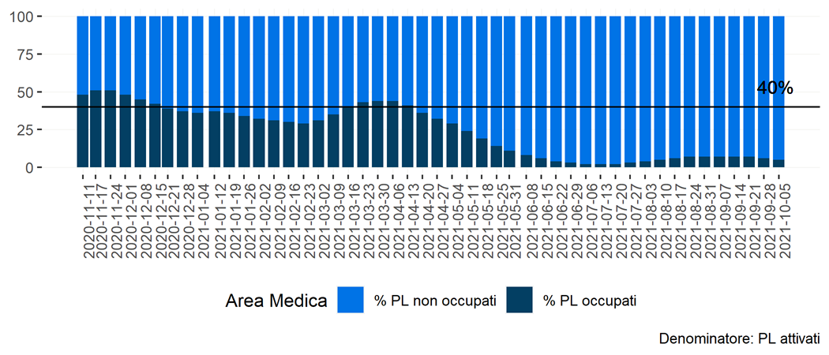
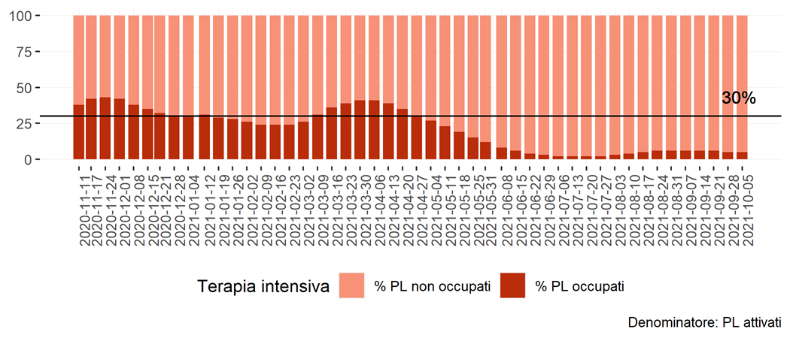
Occupazione dei posti letto in area medica e terapia intensiva
Il tasso di occupazione in terapia intensiva diminuisce al 4,8%, corrispondente anche ad una diminuzione nel numero di persone ricoverate che passa da 459 (28/09/2021) a 433 (5/10/2021).
Il tasso di occupazione in aree mediche a livello nazionale diminuisce al 5,1%. Il numero di persone ricoverate in queste aree è in diminuzione da 3.418 (28/09/2021) a 2.968 (5/10/2021)
Data di ultimo aggiornamento: 28 settembre 2021

Slide 20
Vaccinazioni somministrate al 6/10/2021 e loro impatto
https://github.com/italia/covid19-opendata-vaccini

Slide 21
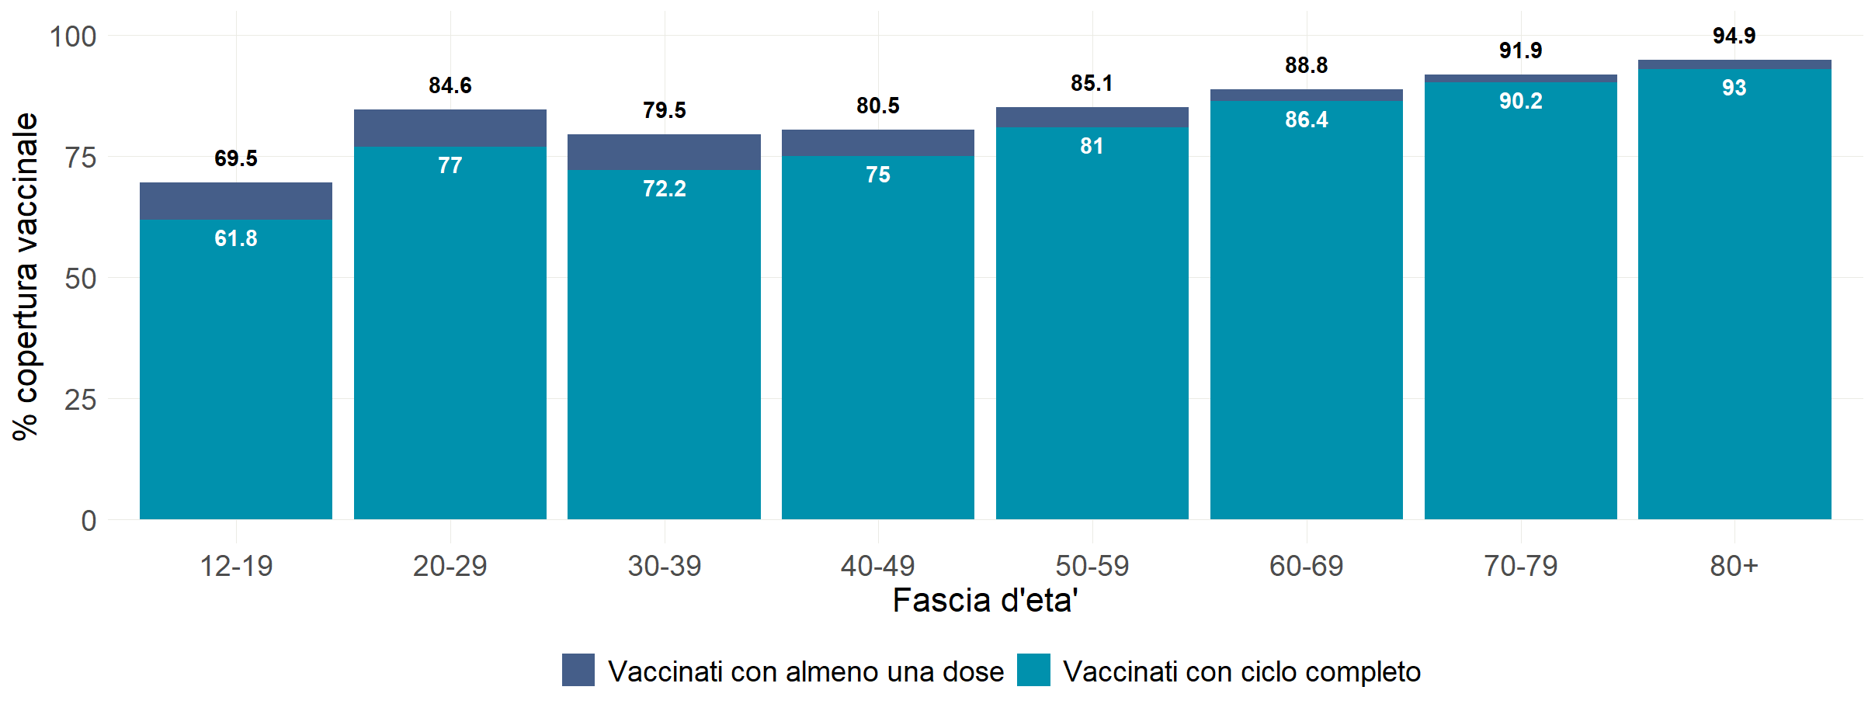
Percentuale copertura vaccinale per classe d’età
12+ vaccinati con ciclo completo: 79,6%
12+ vaccinati con almeno una dose: 84,3%
Data di ultimo aggiornamento: 6 ottobre 2021

Slide 22
Efficacia vaccinale nella popolazione Italiana sopra 12 anni nei casi di covid-19 diagnosticati
nel periodo 5 aprile - 3 OTTOBRE 2021
Gruppo | Fascia di età | Efficacia vaccinale (vaccinati ciclo incompleto vs non vaccinati) | Efficacia vaccinale (vaccinati ciclo completo vs non vaccinati)
Diagnosi di Sars-CoV-2 | 12-39 | 50,8 [50,2-51,3] | 74,1 [73,8-74,4]
 | 40-59 | 67 [66,6-67,5] | 75,2 [75-75,5]
 | 60-79 | 77,2 [76,9-77,6] | 81,4 [81,2-81,7]
 | 80+ | 59,8 [58,5-61] | 85,7 [85,4-86]
 | Totale | 63,56 [63,28-63,84] | 77,58 [77,42-77,73]
Ospedalizzazioni | 12-39 | 82,6 [80,4-84,5] | 90,3 [89,1-91,5]
 | 40-59 | 89 [88,1-90] | 93,7 [93,2-94,2]
 | 60-79 | 87,4 [86,7-88] | 93,1 [92,7-93,4]
 | 80+ | 71,8 [70,1-73,4] | 92 [91,7-92,3]
 | Totale | 83,92 [83,39-84,44] | 92,53 [92,32-92,74]
Ricoveri in Terapia Intensiva | 12-39 | 91,6 [81,2-96,2] | 95 [88,9-97,8]
 | 40-59 | 93,2 [90,5-95,1] | 95,9 [94,6-96,9]
 | 60-79 | 91,6 [90,2-92,7] | 95,1 [94,4-95,7]
 | 80+ | 78,5 [71,3-83,9] | 92,2 [90,5-93,6]
 | Totale | 90,83 [89,66-91,87] | 94,77 [94,21-95,27]
Decessi | 12-39 | 58,4 [58,3-58,6] | 82,1 [82-82,2]
 | 40-59 | 88 [82,5-91,8] | 93,3 [90,4-95,3]
 | 60-79 | 89,6 [88,3-90,8] | 94,7 [94-95,3]
 | 80+ | 77,5 [75,3-79,4] | 94,9 [94,5-95,2]
 | Totale | 83,49 [82,3-84,59] | 94,56 [94,21-94,89]

Slide 23
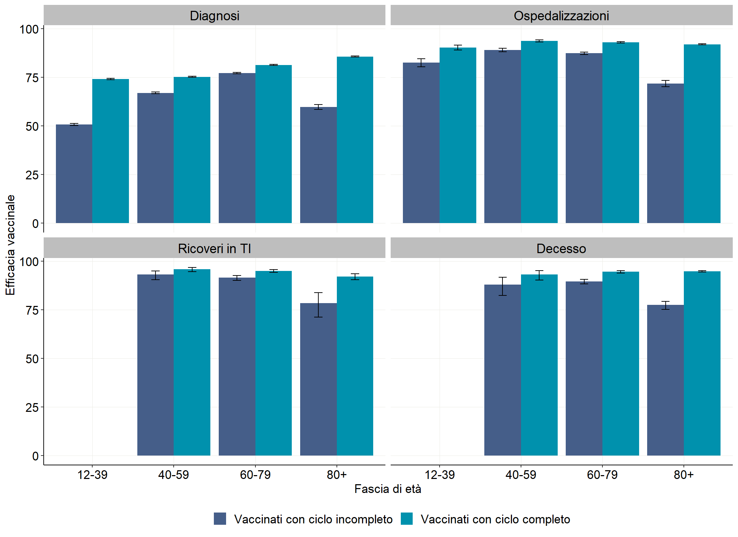
Efficacia vaccinale nei casi diagnosticati, ospedalizzati, ricoverati in terapia intensiva e deceduti per stato vaccinale e classe d’età
Per la fascia 12-39 dato di efficacia vaccinale non disponibile per ricoveri in terapia intensiva e decessi. Il basso numero di eventi rende la stima poco attendibile.
PERIODO 5 APRILE – 3 OTTOBRE 2021

Slide 24
Analisi del rischio e scenario per Regione/PA
27 settembre – 3 ottobre 2021 (6 settembre 2021),
analisi dell’occupazione dei PL attivi aggiornata al 5 ottobre 2021
Fonte: Cabina di Regia

Slide 25
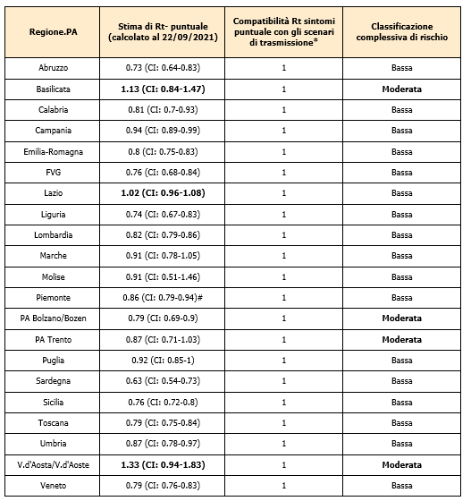
Analisi del rischio e scenario per Regione/PA

Slide 26
Headline della Cabina di Regia (8 ottobre 2021)
Continua la diminuzione dell’incidenza settimanale a livello nazionale e al di sotto della soglia di 50 casi settimanali per 100.000 abitanti. La trasmissibilità stimata sui casi sintomatici e sui casi con ricovero ospedaliero è sempre sotto la soglia epidemica.
Si conferma una ulteriore lieve diminuzione del tasso di occupazione di posti letto in area medica e terapia intensiva associati alla malattia COVID-19.
Quasi tutte le Regioni/PPAA sono classificate a rischio epidemico basso, nessuna Regione/PPAA presenta un rischio epidemico alto.

Slide 27
Headline della Cabina di Regia (8 ottobre 2021)
La variante delta rappresenta la quasi totalità dei casi in Italia. Questa variante è anche dominante nell’intera Unione Europea ed è associata ad una maggiore trasmissibilità.
Una più elevata copertura vaccinale, il completamento dei cicli di vaccinazione ed il mantenimento di una elevata risposta immunitaria, in particolare nelle categorie a rischio, rappresentano gli strumenti principali per prevenire ulteriori recrudescenze di episodi di aumentata circolazione del virus sostenute da varianti emergenti.
È opportuno continuare a garantire un capillare tracciamento, anche attraverso la collaborazione attiva dei cittadini per realizzare il contenimento dei casi; mantenere elevata l’attenzione ed applicare e rispettare misure e comportamenti raccomandati per limitare l’ulteriore aumento della circolazione virale.

Slide 28
Grazie

